Slide 1
L02P03 – Week 6
Samen Da Vinci

Slide 2
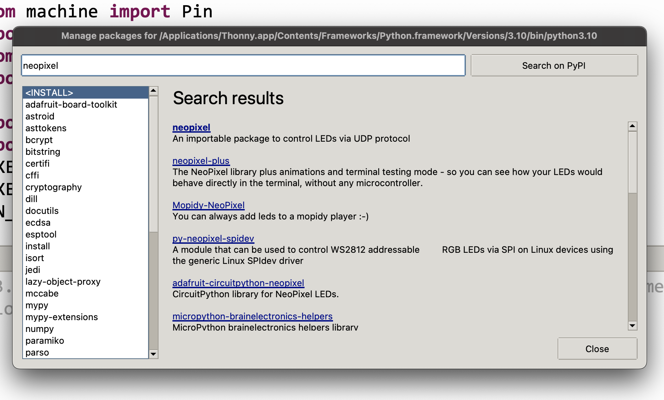
Opdracht 1.
Sluit de NeoPixel aan en laat het geheel werken

Slide 3
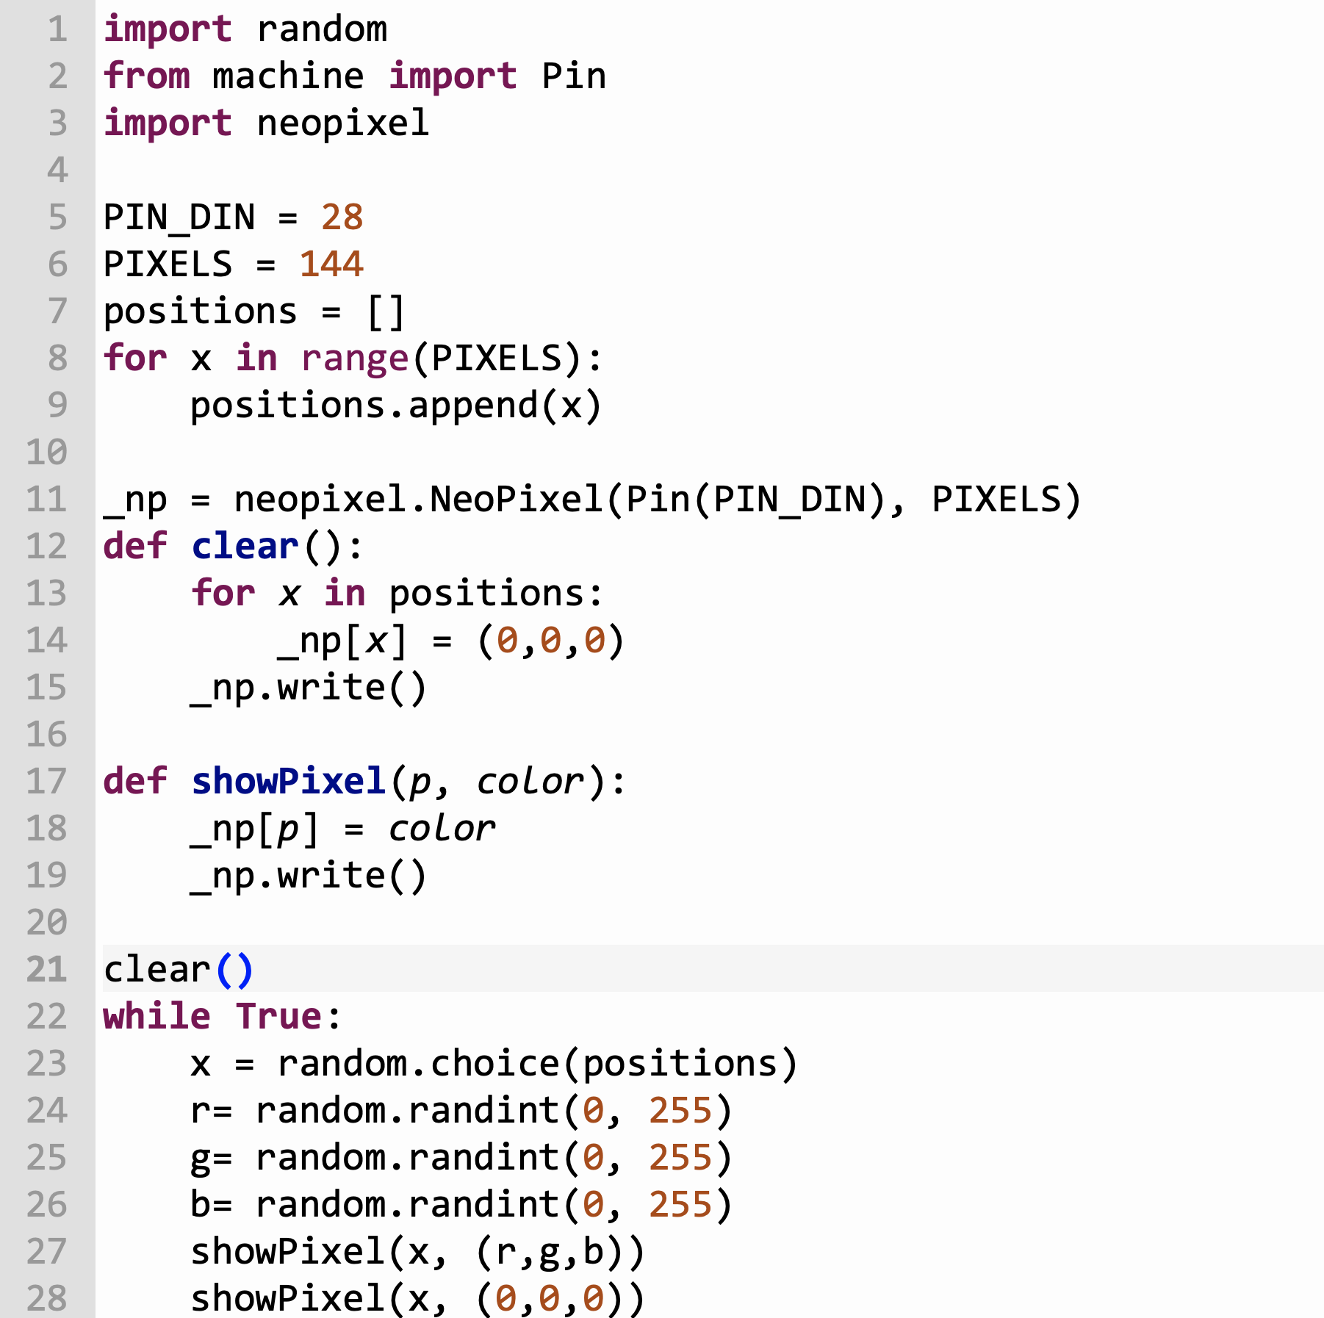
Gebruik neo pixels

Slide 4
Pixel eat Pixel
Bouw het programma Pixel eat Pixel zo om dat deze te gebruiken is door NeoPixels en door de max7219.
Het wijzigen wat je gebruikt doe je door 1 regel uit te quoten,
#import max7219 as matrix
import neopixel as matrix
Hierna moet alles gewoon blijven werken

Slide 5
Opdracht 3.
Sluit de neopixel ledstrip aan.
Maak testcode zodat :
Als de hoogte maximaal is (geen water aanwezig) de strip RED knippert
Als de hoogte minimaal is (vol met water) de LEDSTRIP rood knippert.
De waarden ertussen er een evenredige verdeling is zodat je aan de ledstrip kan zien hoe volde tank is.
Maak Na rood komt oranje… een heel groot stuk groen.. En dan weer oranje.

Slide 6
Vragen ?????

